Slide 1
Сказки Пушкина
Уроки внеклассного чтения.
5 класс

Slide 2
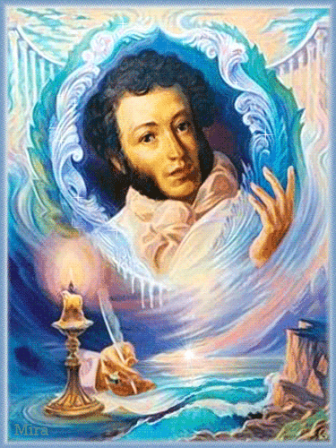
В великолепных пушкинских сказках соединились гений народа и гений великого русского поэта.

Slide 3
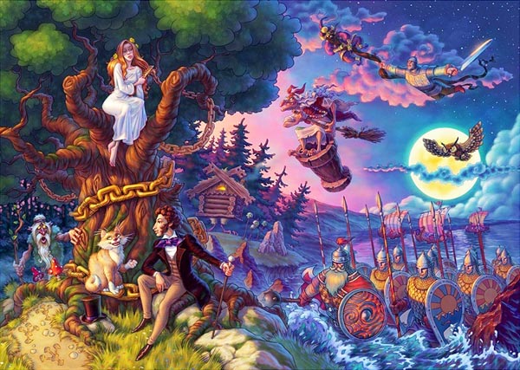
Пушкин не мог не написать свои сказки, потому что то, что с детства вошло в сердце поэта, рано или поздно должно было откликнуться. А. Шаров

Slide 5
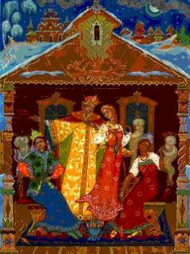
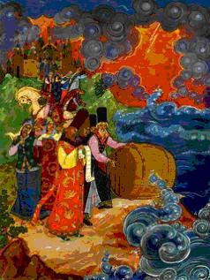
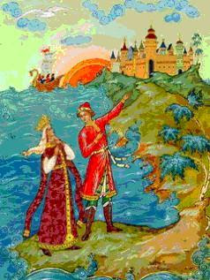
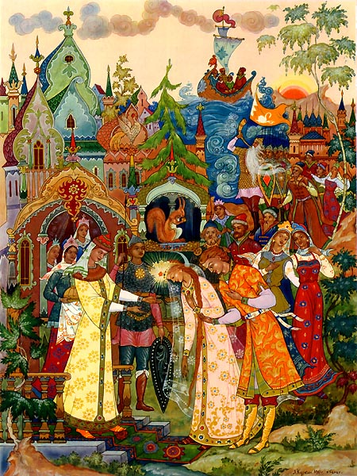
Каждая строчка сказок хранит частицу души поэта

Slide 7
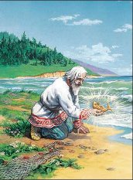
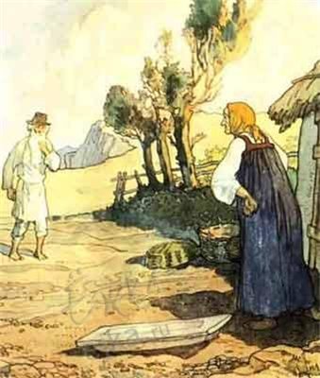
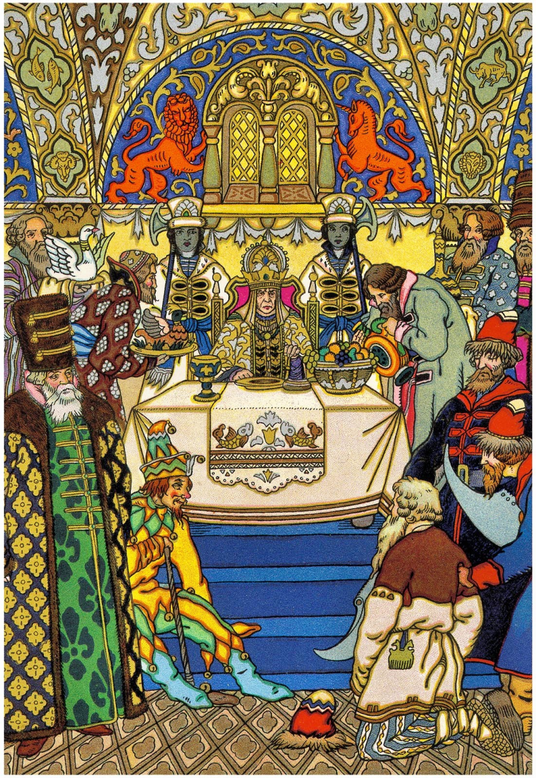
Пушкинская сказка - прямая наследница сказки народной.

Slide 9
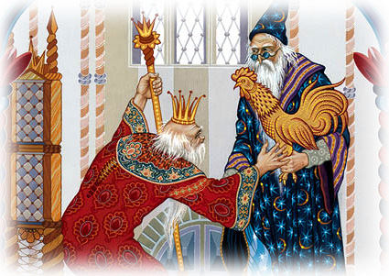
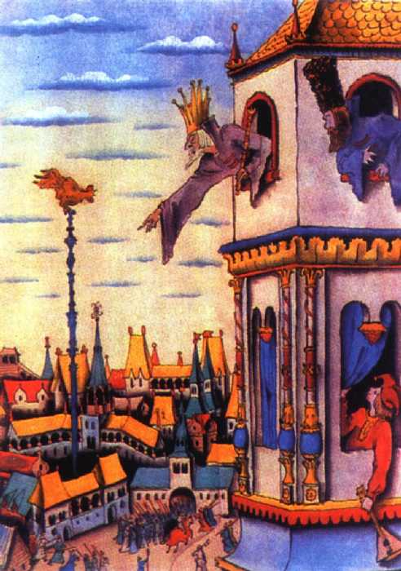
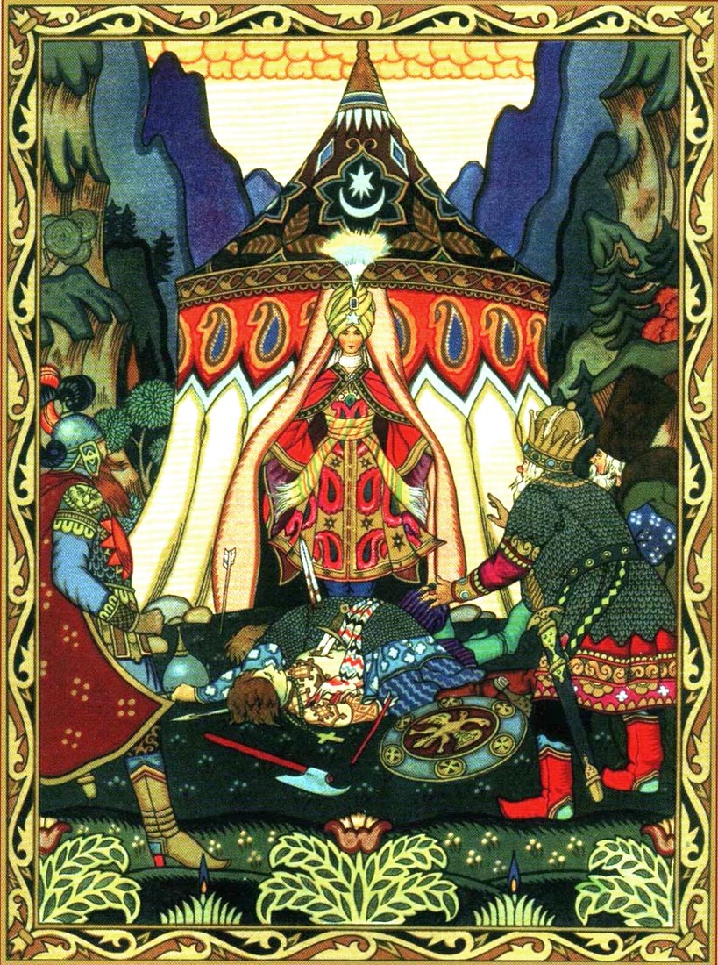
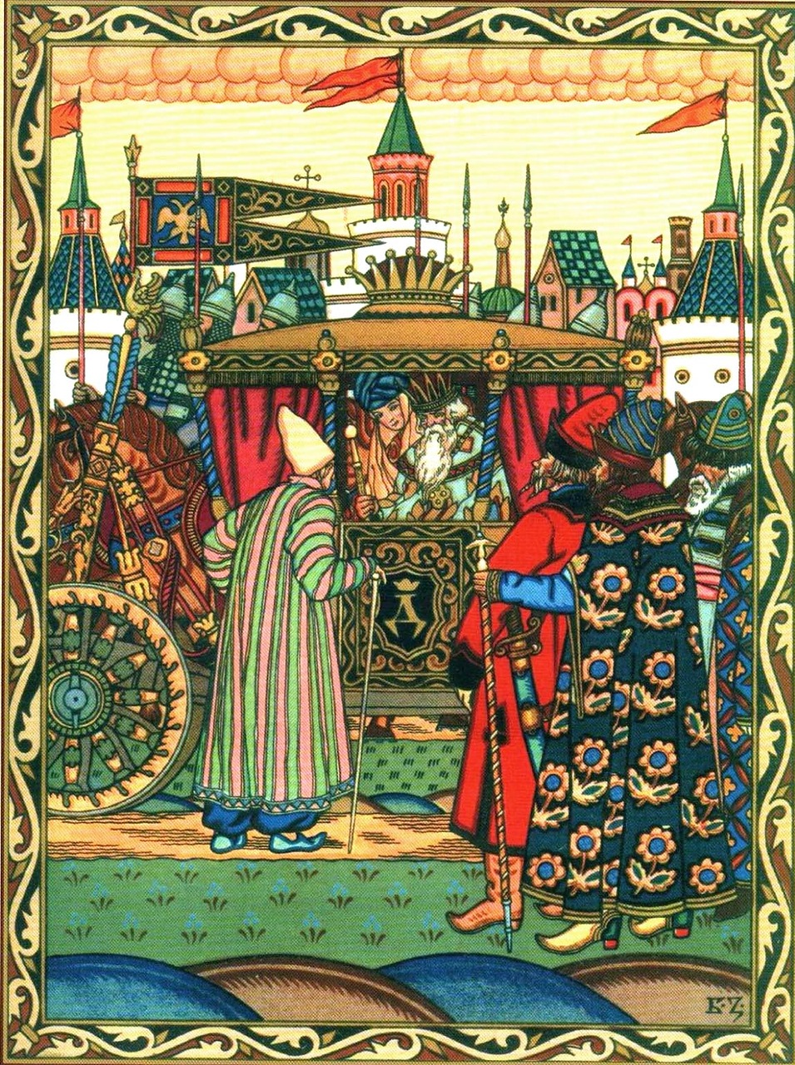
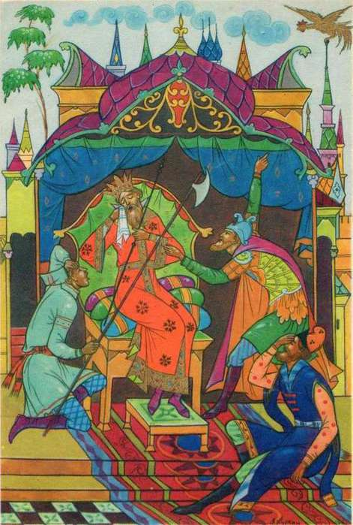
Свободно и стремительно движется сказка, создавая на лету беглые, но навсегда запоминающиеся картины природы, образы людей, зверей, волшебных существ.

Slide 11
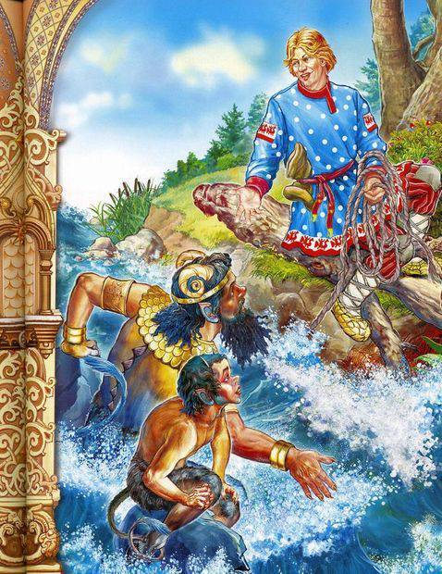
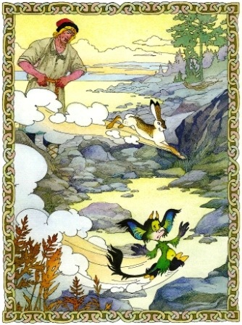
Слушая сказки Пушкина, мы с малых лет учимся ценить чистое, простое, чуждое преувеличения и напыщенности слово.

Slide 12
Сказка ложь, да в ней намёк, добрым молодцам урок. А.С. Пушкин

